Slide 1

Treinamento Certificação JAVA
Usando Strings e IO

Slide 2
Usando a Classe String
Existem duas maneiras de criar uma string
Através do operador new
String myName = new String("Fred Smith");
Declarando os valores literais limitados por “aspas duplas”
String myName = "Fred Smith";

Slide 3
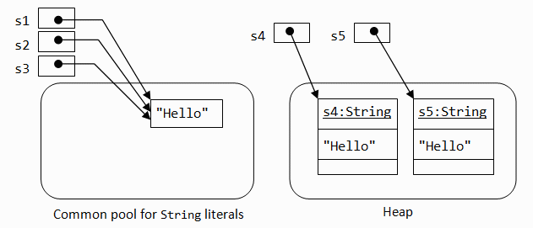
Comportamento das Strings em Memória
String s1 = "Hello";
String s2 = "Hello";
String s3 = "Hello";
String s4 = new String("Hello");
String s5 = new String("Hello");

Slide 4
Strings são imutáveis
Strings são tipos de referência, no entanto são imutáveis
Ex:
public static void main(String[] args) {
String s = "abcdef"; // create a new String object
String s2 = s; // create a 2nd reference variable
s.concat(" more stuff");
s = s.concat(" more stuff");
System.out.println(s);
System.out.println(s2);
}

Slide 5
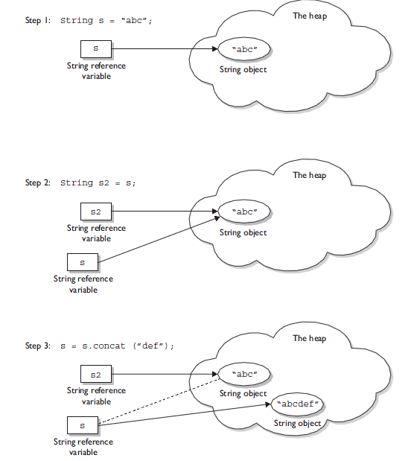
Strings são imutáveis

Slide 6
Principais Métodos da Classe String
Method | Description
charAt () | retorna o char em um determinado índice, índice assume valores de 0 a length () -1;
concat () | acrescenta um String ao final de outro, o mesmo que +
equals () | compara (case sensitive) 02 Strings (conteudo)
length () | retornar o número de caracteres. É um método, ao contrário do array
replace () | substituir ocorrências de um caractere por um valor
substring () | retorna uma substring
toLowerCase () | converte todos os caracteres para minúsculas
compareTo() | Compara duas strings e retorna 0: iguais, 1: se primeira for maior que a segunda, -1: se segunda for maior que primeira. Maior é em relação a ordem alfabética.
toUpperCase () | converte todos os caracteres em letras maiúsculas
trim () | remover espaços em branco no começo e no final
equalsIgnoreCase() | Compara 02 strings (case insensitive)

Slide 7
Porque StringBuffer ou StringBuilder?
Porque quando devemos fazer muitas modificações em uma String, estaremos colocando no pool de Strings muitas Strings abandonadas

Slide 8
Qual a diferença entre StringBuffer e StringBuilder?
São exatamente iguais e possuem os mesmos métodos, mas StringBuffer é “thread-safe”, ou seja, seus métodos são sincronizados enquanto que StringBuilder não é, então é uma classe mais performática
StringBuilder foi adicionado no java 1.5
Como sempre, é recomendado usar a classe de maior performance, sempre que possível

Slide 9
Usando StringBuilder
Utilizando String:
String str = “abc”;
str = str.concat(“def”);//ou str += “def”;
Utilizando StringBuilder
StringBuilder strBdr = new StringBuilder(“abc”);
strBdr.append(“def”);
Em ambos os casos, se imprimimos o valor de str, o mesmo será “abcdef”, no entanto no caso de String, o original “abc” foi abandonado

Slide 10
Métodos Importantes de StringBuilder
Método | Tipo de Retorno | Descrição
append(String s) | StringBuilder | Retorna o mesmo objeto StringBuilder concatenando a String s
delete(int a, int b) | StringBuilder | Retorna o mesmo objeto StringBuilder sem a substring de a até b-1
insert(int a, String b) | StringBuilder | Retorna o mesmo objeto StringBuilder concatenando a String b a patir de a
reverse() | StringBuilder | Retorna o mesmo objeto StringBuilder invertido
toString() | String | Retorna o valor da String

Slide 11
Method chaining
É o encadeamento de métodos em que o resultado de um método é usado para invocar outro método e assim por diante
Pode cair no exame por ofuscar o código

Slide 12
Exemplo
public static void main(String[] args) {
String str = "abc".concat("def").toUpperCase().replace('C','x');
StringBuilder builder = new StringBuilder("abc").append("def").replace(1,4,"TTT") .reverse().delete(0,2);
System.out.println(str);
System.out.println(builder);
}
ABxDEF
TTTa

Slide 13
Manipulação de Arquivos
Existem dois grupos de manipulação de arquivos
Manipula o arquivo em si(A classe File)
Manipula o conteúdo do arquivo(Classes de entrada e saída)

Slide 14
Classes para manipulação de arquivo ou diretório
File
Representação abstrata de um caminho
Não é usado para escrever ou ler dados de arquivos
É usado para realizar operações como criar, buscar e remover arquivos ou diretórios
Ou seja, manipula o próprio arquivo ou diretório e não o conteúdo

Slide 15
Classes de manipulação de conteúdo
Possuem diversos formatos mas subdividem-se em basicamente dois tipos básicos mais relevantes
Leitura e escrita de bytes(Classes InputStream e OutputStream)
Leitura e escrita de characteres(Classes Reader e Writer)

Slide 16
Classes leitores de conteúdo
FileReader
Utilizado para ler o conteúdo de arquivos com caracteres
Em geral se utilizam wrappers
BufferedReader
Um wrapper de nível superior que utiliza buffers para aumentar a eficiência
Possui métodos mais fáceis de usar

Slide 17
Classes para escrita de conteúdo
FileWriter
Utilizada para escrever caracteres em um arquivo
São geralmente empacotadas com outras classes
BufferedWriter
Aumenta a eficiência na escrita
Geralmete é um wrapper superior
Possui métodos melhores de escrita
PrintWriter
Um writer com vários métodos que são mais flexíveis
A partir de java 1.5 não necessita de outros writers

Slide 18
Classe Console
Usado para ler e escrever no console
Possui formatação especial em console
Possui métodos diferenciados para manipulação de senhas via console

Slide 19
Exemplo de criação de arquivos
import java.io.*;
class Writer1 {
public static void main(String [] args) {
try { // warning: exceptions possible
boolean newFile = false;
File file = new File("fileWrite1.txt"); // it's only an object
System.out.println(file.exists()); // look for a real file
newFile = file.createNewFile(); // maybe create a file!
System.out.println(newFile); // already there?
System.out.println(file.exists()); // look again
} catch(IOException e) { }
}
}

Slide 20
O que aconteceu no exemplo?
Primeira execução
exists retorna false
createNewFile retorna true
Segundo exists retorna true
Secunda execução
exists retorna true
createNewFile retorna false
Segundo exists retorna true denovo

Slide 21
Exemplo apenas com FileWriter
class Writer2 {
public static void main(String [] args) {
try {
File file = new File("fileWrite2.txt"); // just an object
FileWriter fw = new FileWriter(file); // create an actual file // & a FileWriter obj
fw.write("howdy\nfolks\n"); // write characters to
// the file
fw.flush(); // flush before closing
fw.close(); // close file when done
} catch(IOException e) { }
}
}

Slide 22
Exemplo apenas com FileReader
class Reader {
public static void main(String [] args) {
char[] in = new char[50]; // to store input
int size = 0;
try {
File file = new File("fileWrite2.txt"); // finds again
FileReader fr =
new FileReader(file);// create a FileReader object
size = fr.read(in); // read the whole file!
System.out.print(size + " "); // how many char read
for(char c : in) // print the array
System.out.print(c);
fr.close(); // again, always close
} catch(IOException e) { }
}
}

Slide 23
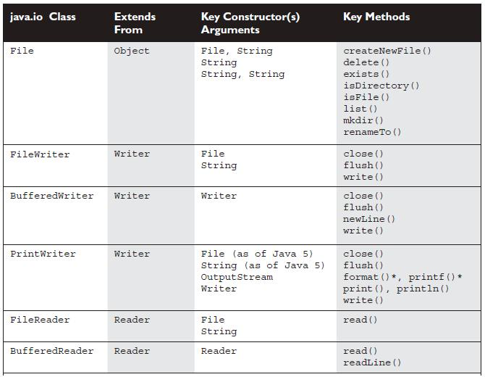

Slide 24
Exemplo com PrintWriter
class Writer2 {
public static void main(String [] args) {
try {
File file = new File("fileWrite2.txt"); // just an object
FileWriter fw = new FileWriter(file); // create an actual file // & a FileWriter obj
PrintWriter pw = new PrintWriter(fw); // create a PrintWriter
// that will send its
// output to a Writer
pw.println("howdy"); // write the data
pw.println("folks");
pw.flush(); // flush before closing
pw.close(); // close file when done
} catch(IOException e) { }
}
}

Slide 25
Exemplo com BufferedReader
class Reader {
public static void main(String [] args) {
try {
File file = new File("fileWrite2.txt"); // finds again
FileReader fr =
new FileReader(file);// create a FileReader object
BufferedReader br =
new BufferedReader(fr); // create a BufferReader to
// get its data from a Reader
String data = null;
while((data = br.readLine())!=null){
System.out.println(data);
}
fr.close(); // again, always close
} catch(IOException e) { }
}
}

Slide 26
Trabalhando com Arquivos e Diretórios
File file = new File(“foo”);
Se “foo” não existe, nada é criado
Se “foo” existe, o objeto file já se refere a esse arquivo ou diretório

Slide 27
Trabalhando com Arquivos e Diretórios(cont)
Para criar um arquivo vazio precisamos:
Chamar o método file.createNewFile();
Passar o arquivo file por meio de construtor para um FileWriter ou PrintWriter
Para criar um diretório
Chamamos o método file.mkdir();
Com o construtor File(file, “foo2”), criamos um arquivo “foo2” nesse diretório
Obs: Um diretório não pode ser criado por um writer, apenas mkdir()

Slide 28
Exemplos
// criamos um diretório
File delDir = new File("deldir");
delDir.mkdir();
// adicionamos um arquivo ao diretório
File delFile1 = new File(delDir, "delFile1.txt");
delFile1.createNewFile();
// adicionamos outro arquivo ao diretório
File delFile2 = new File(delDir, "delFile2.txt");
delFile2.createNewFile();
// removemos delFile1
delFile1.delete();

Slide 29
Exemplos(cont)
// tentamos remover o diretório
System.out.println(“delDir is” + delDir.delete());
// criamos um novo objeto
File newName = new File(delDir, "newName.txt");
// renomeamos o arquivo
delFile2.renameTo(newName);
// renomeamos um diretório
File newDir = new File("newDir");
delDir.renameTo(newDir);

Slide 30
Cuidados com File
O método delete() não remove um diretório que não está vazio
renameTo() recebe um objeto File válido do qual recuperará o nome
renameTo() pode renomear um diretório que não está vazio

Slide 31
Buscando um arquivo
Assumindo que temos um diretorio chamado searchThis, podemos iterar pelos arquivos e diretorios com o método list()
String[] files = new String[100];
File search = new File("searchThis");
files = search.list(); // create the list
for(String fn : files) // iterate through it
System.out.println("found " + fn);

Slide 32
Exemplo
Partindo do cominho atual
File searchDir = new File(".");
for (String value : searchDir.list()) {
File file = new File(value);
System.out.println(file.getAbsolutePath()+
" isFile:"+file.isFile()+" isDirectory:"+file.isDirectory());
}

Slide 33
A classe Console
Representa a iteração entre uma linha de comando e um teclado físico
Recupera-se através de System.console()
Pode-se estar executando em um lugar que não tenha console, por isso deve-se testar se ele é nulo
É nova, adicionada ao java 6

Slide 34
Funcionalidade da classe Console
A classe facilita receber input da linha de comando, seja explícito ou não(password)
Facilita a escrita formatada no console
Facilita a escrita de testes e senhas sem uma GUI
Para leitura possui os métodos readLine() e readPassword()

Slide 35
Funcionalidade da classe Console(cont)
O método readPassword() retorna um array de caracteres, porque uma string pode ficar no pool de strings por mais tempo que o desejado

Slide 36
Exemplo
public class NewConsole {
public static void main(String[] args) {
Console console = System.console(); // #1: get a Console
if (console == null) {
System.out.println("Não possui console");
System.exit(0);
}
String login = console.readLine("%s", "Digite o login: ");
char[] pw = console.readPassword("%s", "Digite a senha: ");
console.format("Login: %s \n", login);
console.format("Senha: ");
for (char ch : pw)
console.format("%c", ch);
}
}

Slide 37
Trabalhando com Datas e Números
Classes mais importantes
java.util.Date: A maioria dos métodos da classe foram deprecados, mas funciona muito bem como uma ponte entre Calendar e DateFormat. Representa um tempo milisegundos
java.util.Calendar: Possui uma grande variedade de métodos que ajuda a converter e manipular data e hora. Possui métodos para adicionar um mês ou uma hora e etc.

Slide 38
Trabalhando com Datas e Números(cont)
Classes mais importantes (cont)
java.text.DateFormat: É usada para formatar datas em estilos diferentes
java.text.NumberFormat: Classe usada para formatar números e valores monetários
java.util.Locale: É a classe que representa uma certa localidade. Funciona em conjunto com DateFormat e NumberFormat auxiliando a conversão de datas e números de acordo com uma localidade

Slide 39
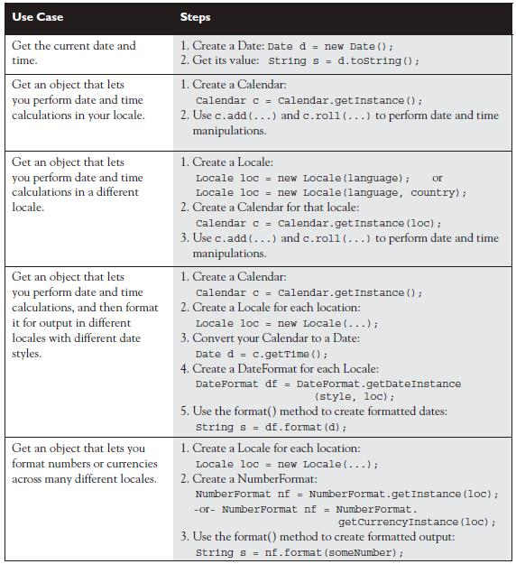

Slide 40
Histórico da classe Date
Tem um passado complicado porque quando foi criada não se tinha internacionalização
Maioria dos métodos foram deprecados
Ainda é muito utilizada em códigos legados
Obs:Na maioria dos casos um Calendar deve ser usado

Slide 41
A classe java.util.Date
Representa uma data em milisegundos a partir de 1 de Janeiro de 1970
Valores negativos são contados ao inverso

Slide 42
Exemplo
public class DateTest {
public static void main(String[] args) {
Date date1 = new Date(1000000000000l);
Date date2 = new Date(-1000000000000l);
Date dateZero = new Date(0l);
Date now = new Date();
System.out.println(date1);
System.out.println(date2);
System.out.println(dateZero);
System.out.println(now);
now.setTime(now.getTime() + 3600000);
System.out.println(now);
}
}

Slide 43
Saída do Exemplo
Sat Sep 08 22:46:40 GMT-03:00 2001
Sun Apr 24 19:13:20 GMT-03:00 1938
Wed Dec 31 21:00:00 GMT-03:00 1969
Thu Jan 12 15:59:44 GMT-03:00 2012
Thu Jan 12 16:59:44 GMT-03:00 2012

Slide 44
A classe Calendar
Tem como objetivo facilitar a manipulação de datas
Possui muitos métodos e campos
É uma classe abstrata
Deve ser utilizada pelo método estático getInstance()

Slide 45
Exemplo
public static void main(String[] args) {
Date d1 = new Date(1000000000000L);
System.out.println("1st date " + d1.toString());
Calendar c = Calendar.getInstance();
c.setTime(d1); // #1
if(Calendar.SUNDAY == c.getFirstDayOfWeek()) // #2
System.out.println("Sunday is the first day of the week");
System.out.println("trillionth milli day of week is:"
+ c.get(Calendar.DAY_OF_WEEK)); // #3
c.add(Calendar.MONTH, 1); // #4
Date d2 = c.getTime(); // #5
System.out.println("new date:" + d2.toString() );
}

Slide 46
Saída de Exemplo
1st date Sat Sep 08 22:46:40 GMT-03:00 2001
trillionth milli day of week is:7
new date:Mon Oct 08 22:46:40 GMT-03:00 2001

Slide 47
Classe DateFormat
Utilizada para formatar data apropriadamente
Também é abstrata, por isso possui muitos métodos getInstance() sobrecarregados para receber diferentes tipos de estilos
Pode também transformar uma string em uma data válida através do método parse()

Slide 48
Classe DateFormat
public static void main(String[] args) {
Date d1 = new Date(1000000000000L);
DateFormat[] dfa = new DateFormat[6];
dfa[0] = DateFormat.getInstance();
dfa[1] = DateFormat.getDateInstance();
dfa[2] = DateFormat.getDateInstance(DateFormat.SHORT);
dfa[3] = DateFormat.getDateInstance(DateFormat.MEDIUM);
dfa[4] = DateFormat.getDateInstance(DateFormat.LONG);
dfa[5] = DateFormat.getDateInstance(DateFormat.FULL);
for(DateFormat df : dfa)
System.out.println(df.format(d1));
}
08/09/01 22:46
08/09/2001
08/09/01
08/09/2001
8 de Setembro de 2001
Sábado, 8 de Setembro de 2001

Slide 49
DateFormat com método parse
public static void main(String[] args) {
Date d1 = new Date(1000000000000L);
System.out.println("d1 = " + d1.toString());
DateFormat df = DateFormat.getDateInstance(DateFormat.SHORT);
String s = df.format(d1);
System.out.println(s);
try {
Date d2 = df.parse(s);
System.out.println("parsed = " + d2.toString());
} catch (ParseException pe) {
System.out.println("parse exc");
}}
d1 = Sat Sep 08 22:46:40 GMT-03:00 2001
08/09/01
parsed = Sat Sep 08 00:00:00 GMT-03:00 2001

Slide 50
A classe Locale
É uma região geográfica, política ou cultural específica
Possui dois construtores
Locale(String language)
Locale(String language, String country)
Língua e país são códigos ISO
Locale locPT = new Locale("it"); // Italiano
Locale locBR = new Locale("it", "CH"); // Suiça

Slide 51
Classe Locale com DateFormat
Calendar c = Calendar.getInstance();
c.set(2010, 11, 14);
Date d2 = c.getTime();
Locale locIT = new Locale("it", "IT"); // Italy
Locale locPT = new Locale("pt"); // Portugal
Locale locBR = new Locale("pt", "BR"); // Brazil
DateFormat dfIT = DateFormat.getDateInstance(DateFormat.FULL, locIT);
System.out.println("Italy " + dfIT.format(d2));
DateFormat dfPT = DateFormat.getDateInstance(DateFormat.FULL, locPT);
System.out.println("Portugal " + dfPT.format(d2));
DateFormat dfBR = DateFormat.getDateInstance(DateFormat.FULL, locBR);
System.out.println("Brazil " + dfBR.format(d2));

Slide 52
Saída
Italy martedì 14 dicembre 2010
Portugal Terça-feira, 14 de Dezembro de 2010
Brazil Terça-feira, 14 de Dezembro de 2010

Slide 53
A classe NumberFormat
Classe que formata números e valores monetários utilizando um certo locale
Também é estática(getInstance() e getCurrencyInstance())

Slide 54
Exemplo NumberFormat
float f1 = 123.4567f;
Locale locFR = new Locale("en", "US"); // France
NumberFormat[] nfa = new NumberFormat[4];
nfa[0] = NumberFormat.getInstance();
nfa[1] = NumberFormat.getInstance(locFR);
nfa[2] = NumberFormat.getCurrencyInstance();
nfa[3] = NumberFormat.getCurrencyInstance(locFR);
for(NumberFormat nf : nfa)
System.out.println(nf.format(f1));
123,457
123.457
R$ 123,46
$123.46

Slide 55
